Slide 1


Revue Annuelle du PEV 2025
Présentation de l’IGS
Décembre 2025

Slide 2
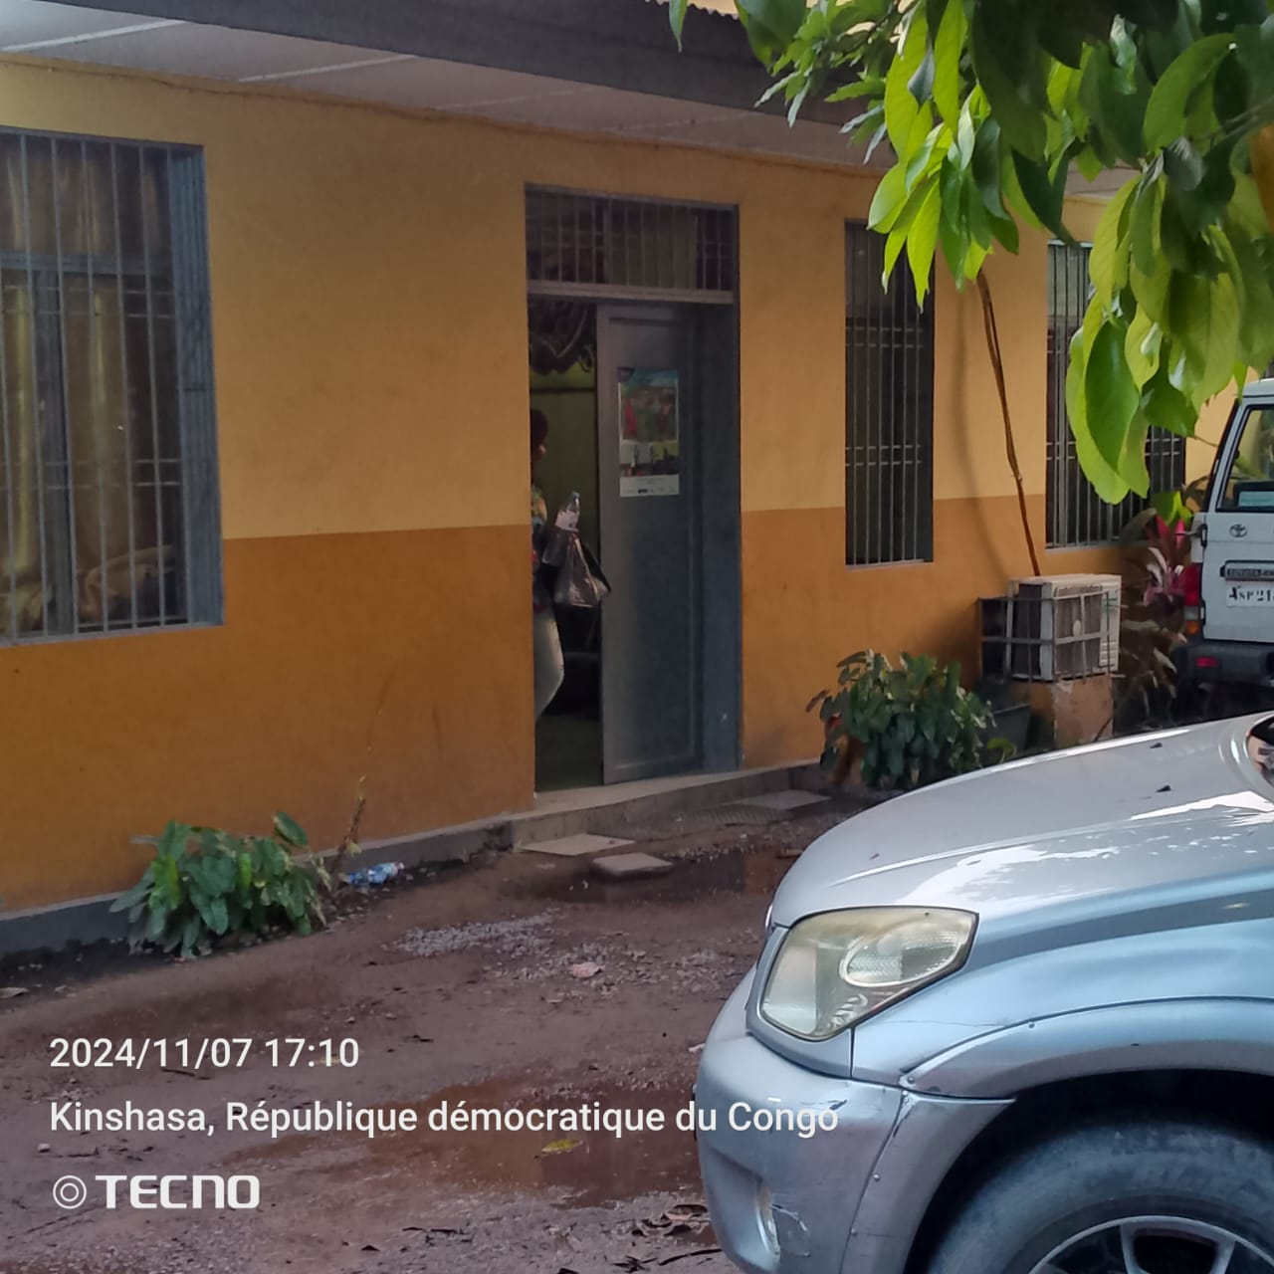
PLAN DE PRESENTATION
IGS : QU’EST-CE ?
1
2
ACTIVITÉS PEV EN 2025
2
3
CONCMLUSION.
Entrée principale de l’IGS
3

Slide 3
1
IGS : QU’EST-CE ?
2
3
Entrée principale de l’IGS

Slide 4
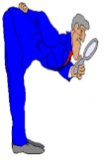
Assise légale
Loi n°18/035 du 13 Décembre 2018 fixant les principes fondamentaux relatifs à l’organisation de la santé publique
Ordonnance-Loi n°23/006 du 3 Mars 2023 modifiant et complétant la Loi n°18/035 du 13 Décembre 2018

Slide 5

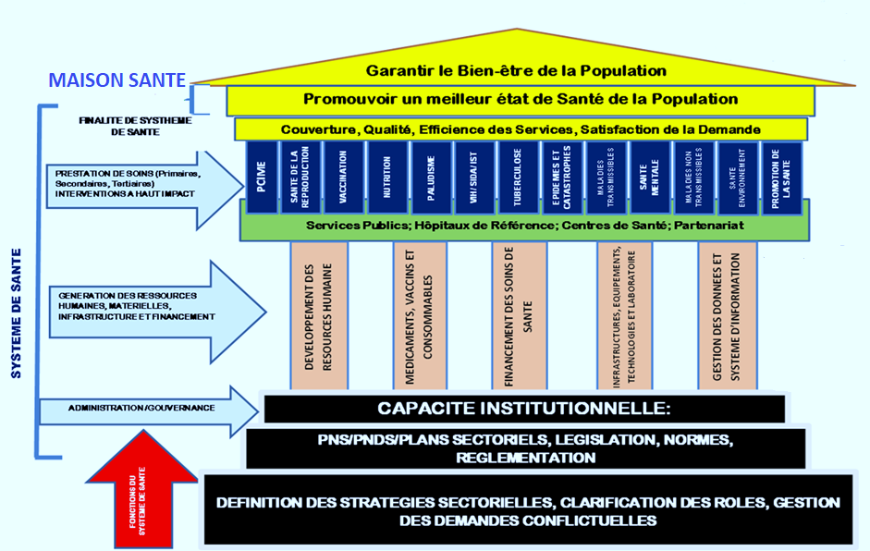

INSPECTION GENERALE DU SYSTÈME DE SANTE

Slide 6
Fonctionnement et mission
Structure d’appui à la bonne gouvernance du MSPHPS, placée sous la tutelle du Ministre
Assister le Ministre dans son rôle de contrôle du Fonctionnement Régulier et des Performances des Structures/organes du ministère et Organismes sous tutelle, …
Rechercher et détecter les irrégularités et les infractions dans le secteur de la Santé

Slide 7
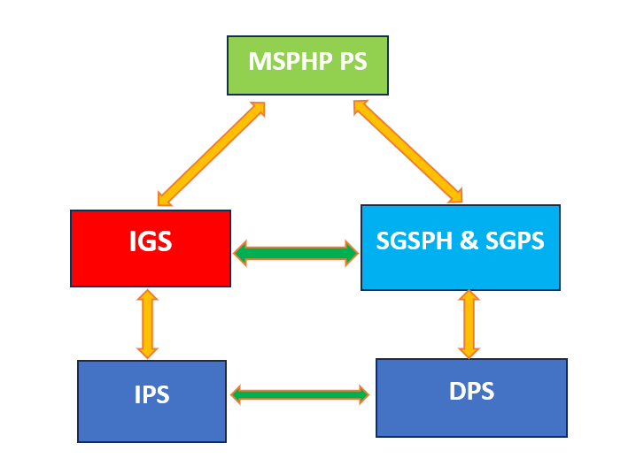
Place de l’IGS dans la pyramide sanitaire

Slide 8
Logiques d’intervention
Normatif
A priori
Encadrement
Contrôle
Managérial
A posteriori
Concomitant
Renforcement de la gouvernance dans le SS
Officier Police Judiciaire (OPJ)
Enquête administrative susceptibles de déclencher les mesures disciplinaires
Audit Qualité
Audit programmatique
Audit interne du SS
Enquête
Contre-vérification des actions et des résultats de Santé Publique
Audit des performances
Audit financier
Recherche opérationnelle inspection sanitaire
Maintien et amélioration continue de la qualité
Administratives
Sanctions
Judiciaires
Ordinales

Slide 9
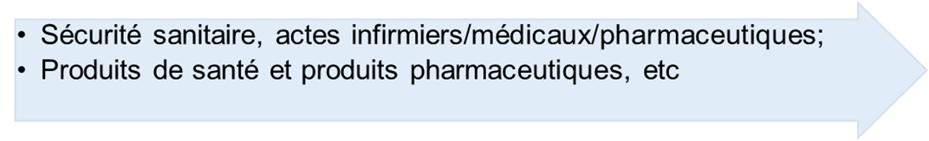

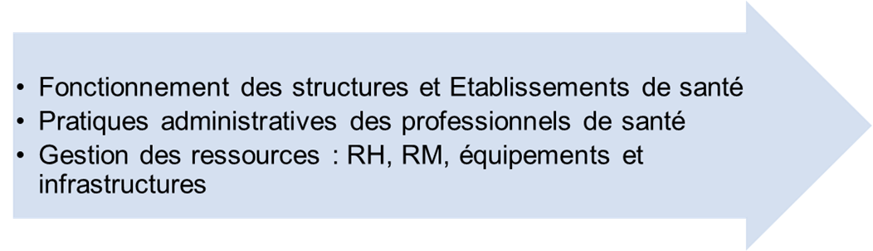
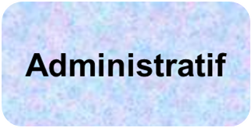
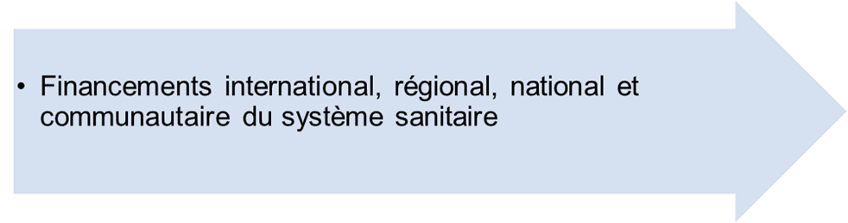
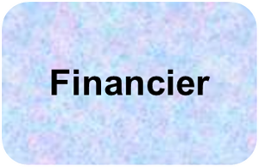

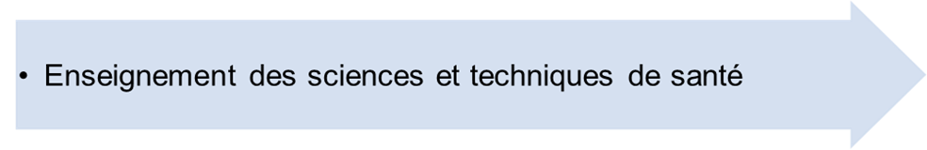
Domaines d’intervention

Slide 10

2
ACTIVITÉS PEV EN 2025

Slide 11
Activités sur la vaccination en 2025
ACTIVITES | CIBLES | IRREGULARITES PHARES COMMUNES
1. Mission d’IC de la fonctionnalité des coordinations/ antennes PEV, gestion des ressources et activités de vaccination | KWILU, TANGANYIKA, LOMAMI, HAUT-LOMAMI, KWANGO et KINSHASA (6 DPS) | Rupture de stock en vaccin (BCG) et autres diluants dans quelques structures ; . Présence de 1.145 doses de vaccins VPI avec Pastille de Contrôle de Vaccin (PCV) virée, (MWENE DITU) Inexistence de plan de maintenance des matériels de chaine de froid ; Discordance des données observée pour certains antigènes, sur le document des collectes et de transmission des données (DHIS2, le canevas SNIS, fiche de pointage, formulaire 1,), ce qui compromet la fiabilité des données Absence d’espace aménagé d’entreposage pour les intrants secs/entreposés à l’extérieur Mauvaise pratique dans l’utilisation des BI Mauvaise tenue des fiches de pointage pendant les séances de vaccinations

Slide 12
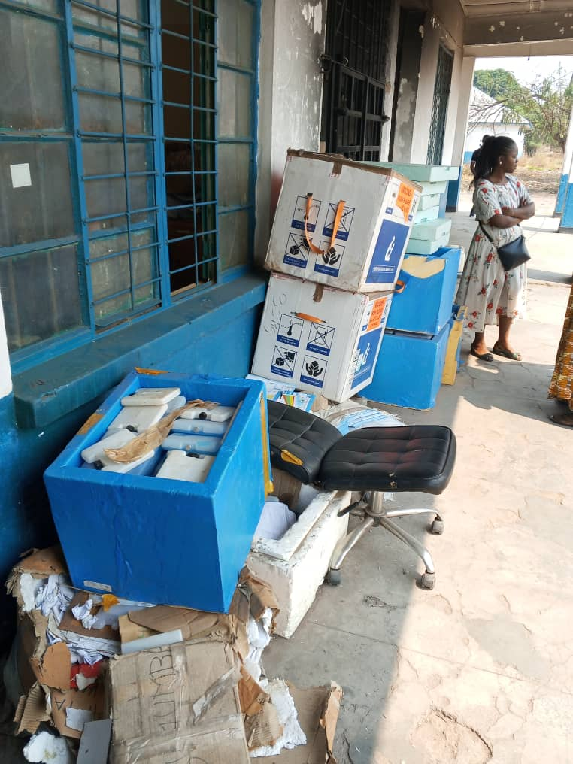
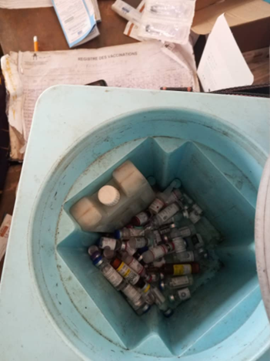
A gauche entrepôt des intrants secs au BCZS KAMINA, à droite utilisation de la BI (boîte isotherme) lors de la vaccination de routine au CS ZS de KAMINA

Slide 13
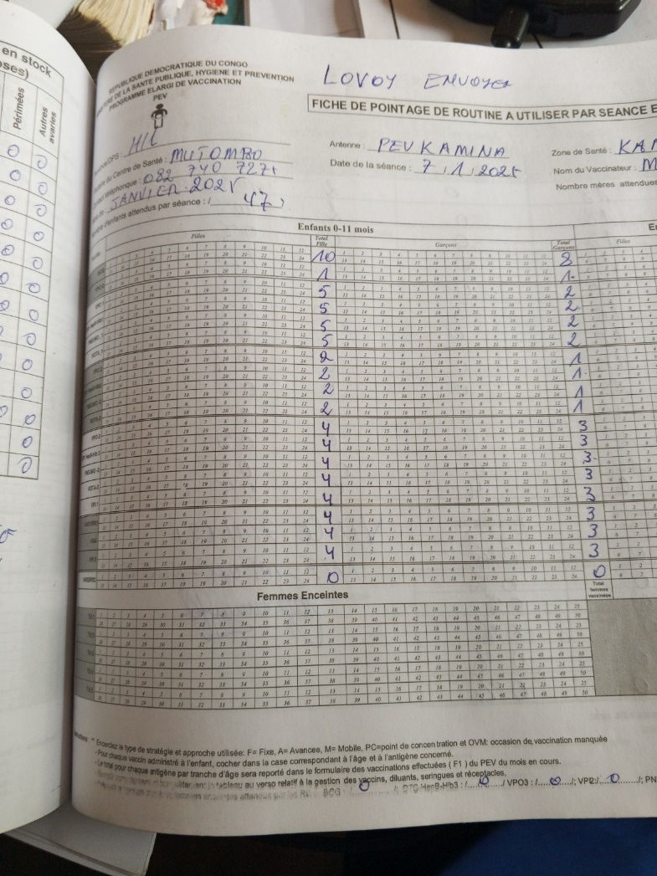
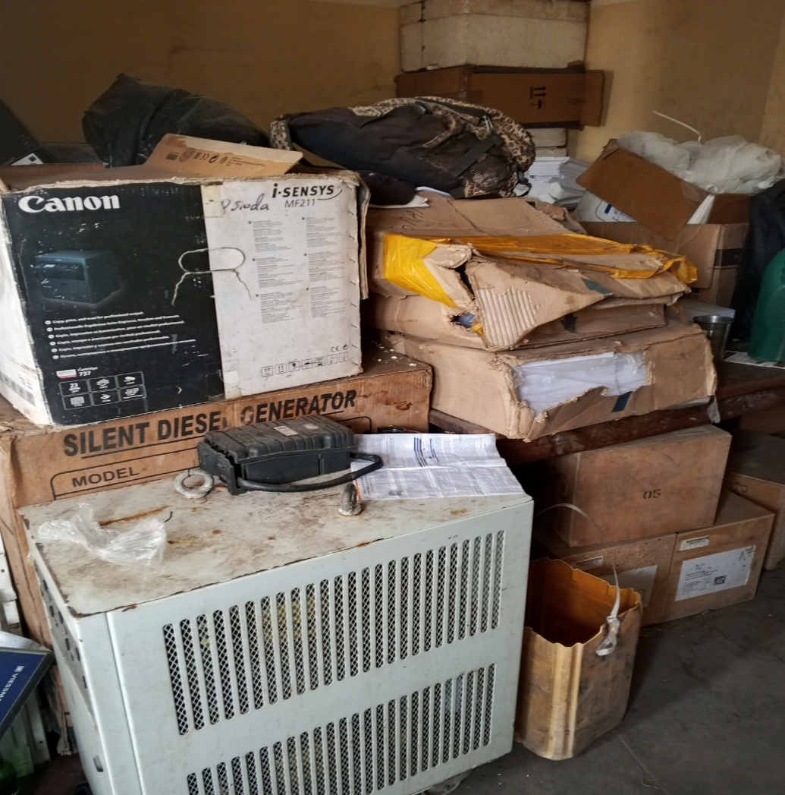
A gauche, fiche de pointage rempli lors de la vaccination de routine et à droite entreposage des intrants secs à l’antenne PEV KAMINA

Slide 14
Activités sur la vaccination en 2025
ACTIVITES | CIBLES | IRREGULARITES PHARES COMMUNES
2. Mission d’IC de la gestion des vaccins et autres ressources au HUB KINKOLE | HUB KINKOLE | Absence de bons de livraison du carburant par ENGEN (09, 20 et 23 juin 2025) ; Incohérences entre les approvisionnements, les consommations et les stocks des carburants restant du 01 janvier au 30 juin 2025. Mauvaise tenue de certains outils (bon livraison, bon de sortie, fiches de stock), des fiches non à jour, Non-respect de principe PEPS dans les sorties des vaccins.

Slide 15
Activités sur la vaccination en 2025
ACTIVITES | CIBLES | IRREGULARITES PHARES COMMUNES
3. Mission d’iIC des activités de vaccination contre la fièvre jaune | LUALABA, HAUT-KATANGA, HAUT-LOMAMI et TANGANYIKA (4 DPS) | Livraison insuffisante en vaccin par rapport à la cible attendue Absence de fiches de stock des intrants ainsi que de l’inventaire actualisé Fonds non disponibles jusqu’à la fin de la campagne Existence d’un lot de plus de 200 doses VAA sans diluants (antenne Kalemie) ; Absence des fiches de relevés de T° sur certains réfrigérateurs Entreposage de certains intrants secs et réfrigérateurs aux vérandas du BCZS ou à même le sol dans les CS ;

Slide 16
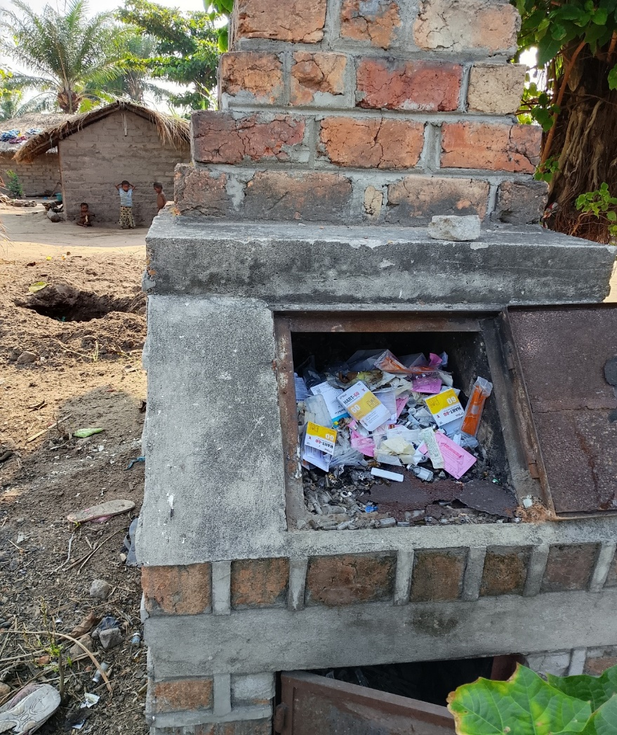
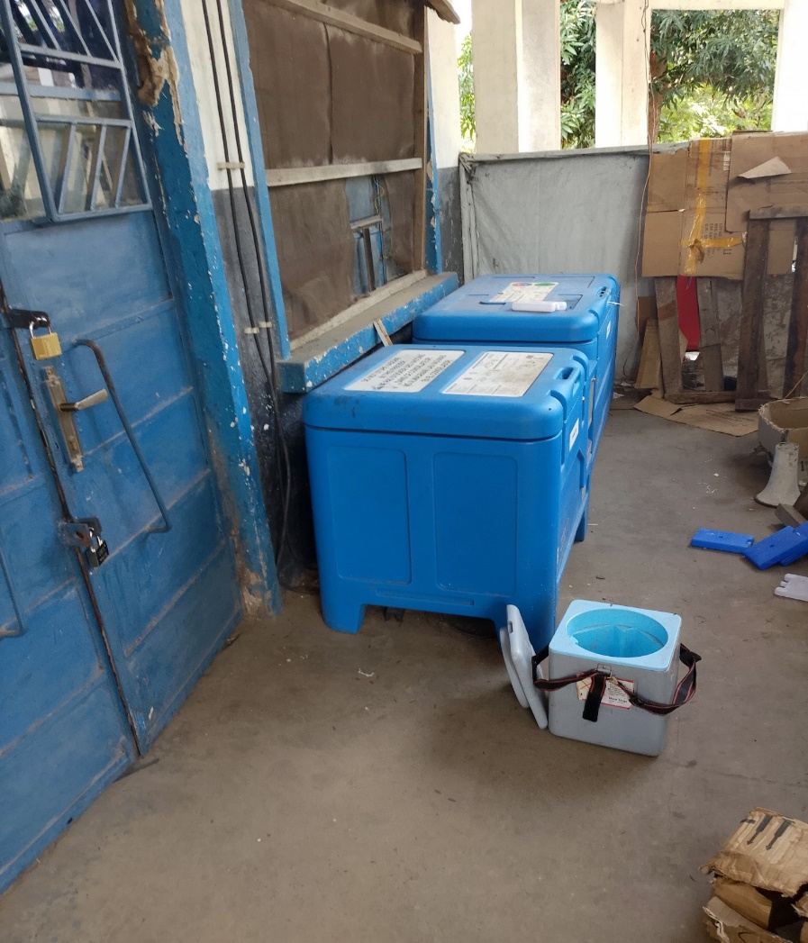
A gauche traitement des déchets de la campagne FJ 2 semaine après au CS ZS KABALO, à droite 2 réfrigérateurs installés à la véranda du BCZS KABALO

Slide 17
Activités sur la vaccination en 2025
ACTIVITES | CIBLES | IRREGULARITES PHARES COMMUNES
4.Mission d’IC des activités de vaccination contre la rougeole et la rubéole | LUALABA, HAUT-KATANGA, HAUT-LOMAMI, ITURI, BAS-UELE, HAUT-UELE et TANGANYIKA (7DPS) | Mission en cours
5. Mission de recouvrement des pièces justificatives agées_GAVI 2023-2024 auprès des entités de mise en œuvre du Ministère de la Santé Publique, Hygiène. et Prévoyance Sociale | 19 DPS et 6 Services du niveau Central | Pièces justificatives incomplètes (absence des états de besoin, TDR, OM, ,rapports de mission de maintenance (Cas de la maintenance de la chaine de froid) Paiement sans preuve de participation aux réunions (CPC) Non-respect de la fiche technique sur la répartition des fonds des activités (Cas de la collation du personnel PEV)

Slide 18
3
CONCLUSION.
La mission de la fonctionnalité a montré que :
La fonctionnalité des différentes structures est globalement insuffisante et inadéquate.
Des incohérence entre les données collectées par les missionnaires, enregistrés et encodées ; Cette discordance met en doute la fiabilité des données rapportées
Pour la campagne contre la fièvre jaune :
Activité étant préfinancé, le taux de satisfaction en vaccins étant faible donc l’objectif de la campagne risua de ne pas être atteint en rapport avec la couverture vaccinale

Slide 19
CONCLUSION
3
CONCLUSION.
Au niveau du HUB KINKOLE les faiblesses constatées ne garantissent pas la bonne gestion des vaccins, autres intrants, carburants et les immobilisions :
Mauvaise tenue des outils de gestion ;
Des incohérences entre des expéditions et les quantités reçues dans les antennes ;
Des incohérences et écarts non justifiées dans la gestion du carburant ;
La non réalisation des inventaires des intrants sec, matériels de la chaine froide et les immobilisations.

Slide 20
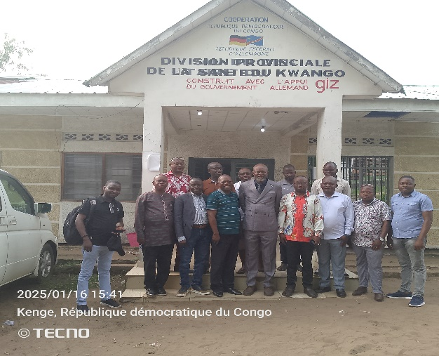
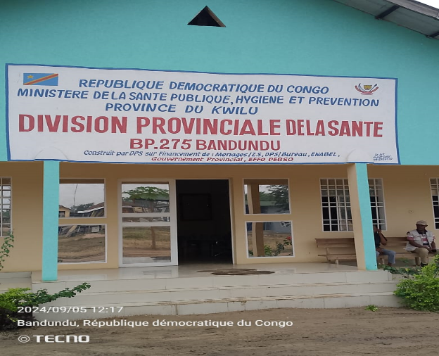

Slide 21

MERCI POUR VOTRE ATTENTION

